Slide 1
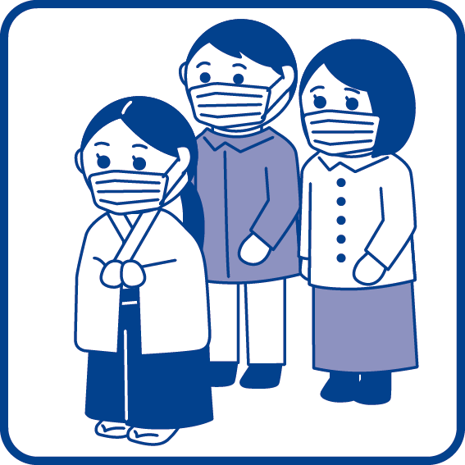
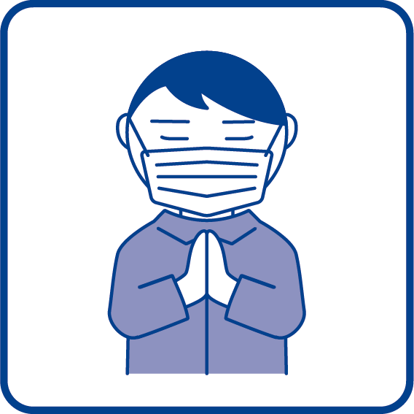
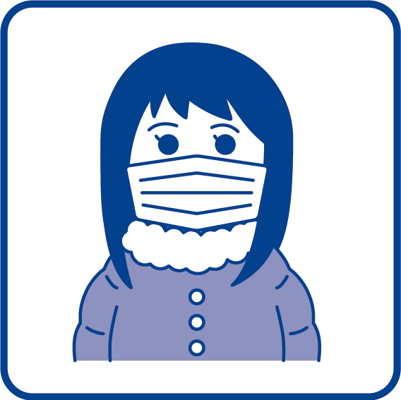
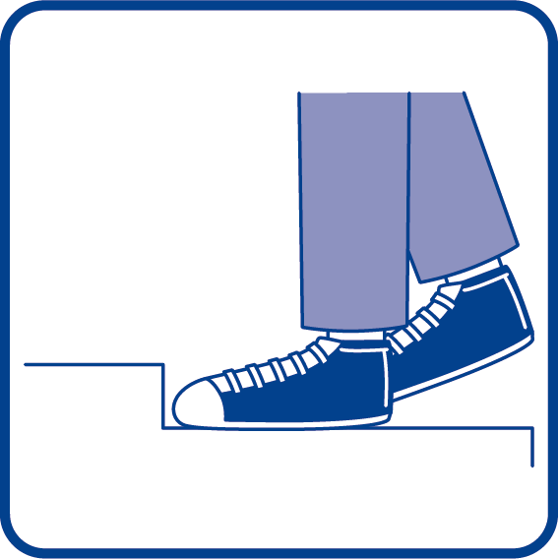
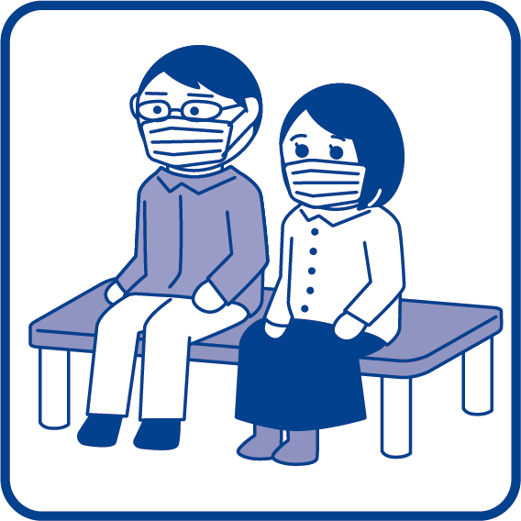
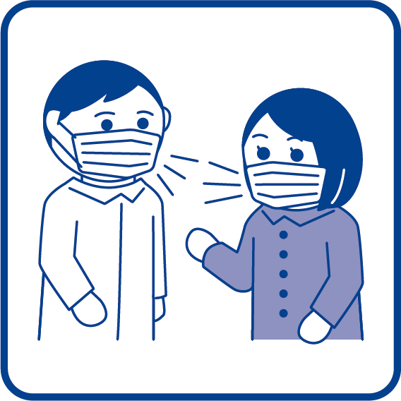
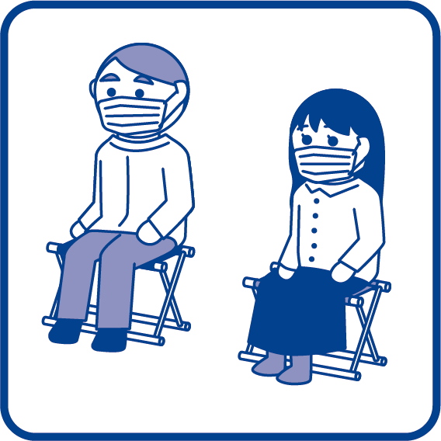
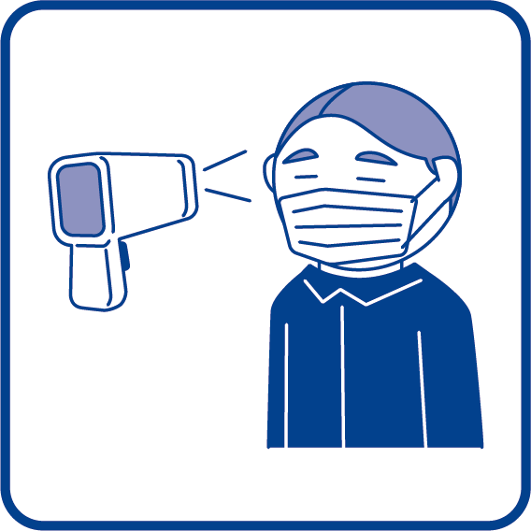
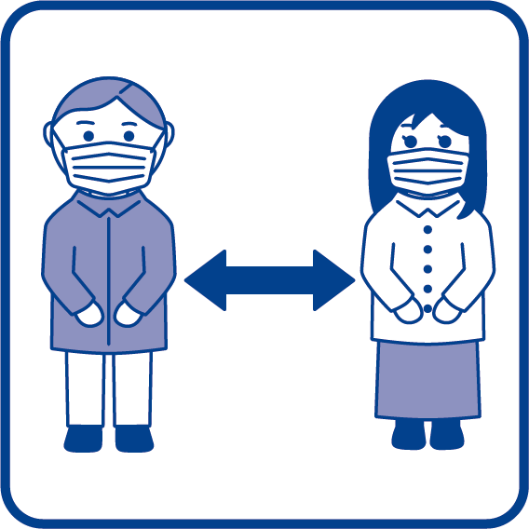
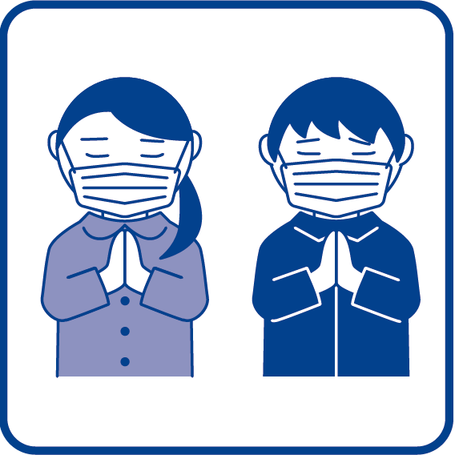
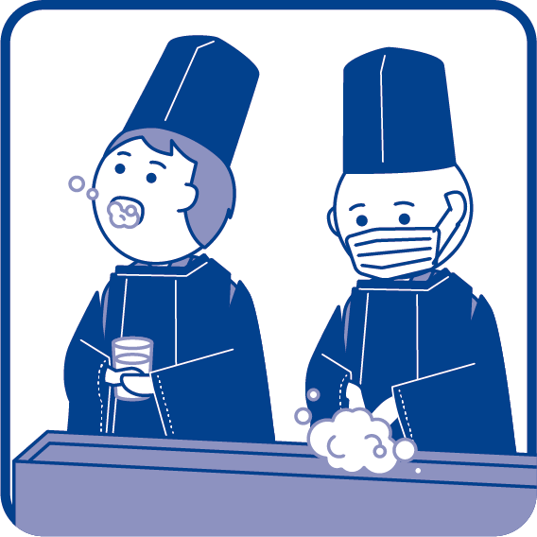
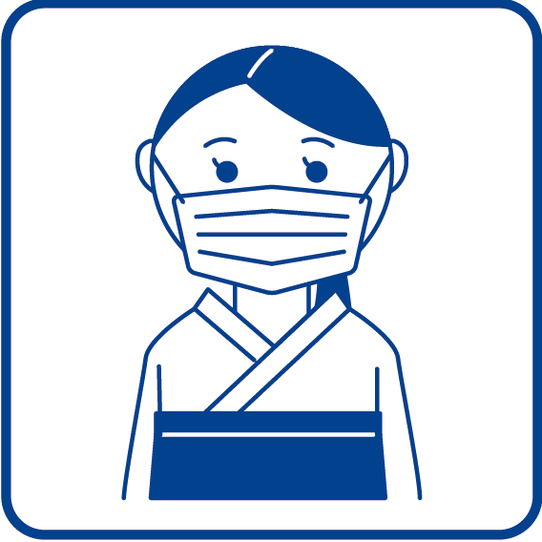
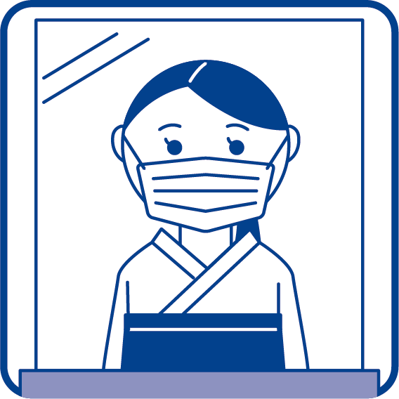
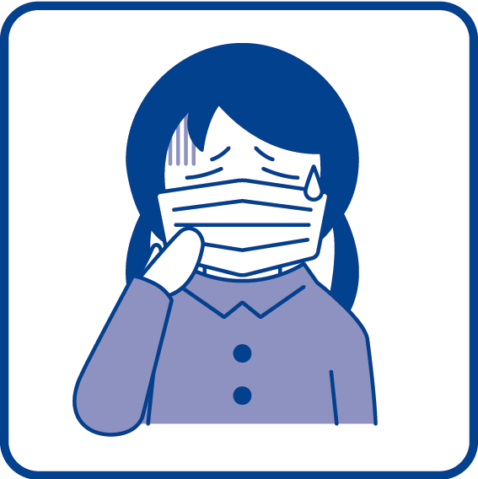
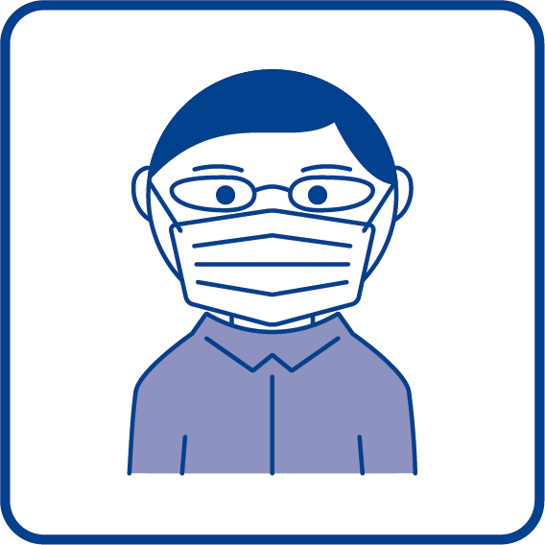
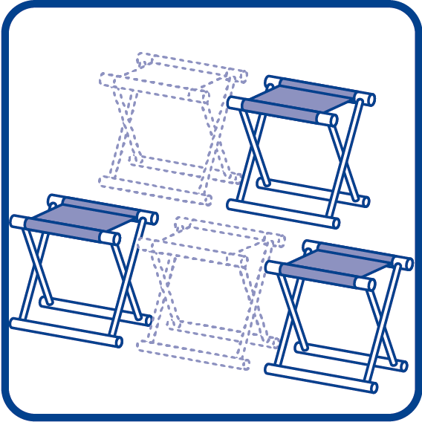
参拝関連のイラスト
新型コロナウイルス
対策実施中
文字は自由に編集できます
文字のサンプルです
編集できます
文字のサンプルです。
編集できます。
人数を制限しています |  | 御祈祷は１組３人まで |  | マスクを着用しましょう
防寒着のまま ご参列ください |  | 靴はビニール袋に |  | 手指の消毒をしてください
イラスト下の文字は自由に編集できます
社殿内での会話は ご遠慮下さい |  | 検温にご協力ください |  | 臨時祈祷待ち合わせ室を ご利用ください
消毒のご協力をお願いいたします。
文字は自由に編集できます
あいう神社
神社・団体名をご記入ください
ウイルス関連のイラスト

